Slide 1
ONDAS ESTACIONARIAS
Notes:
1
1

Slide 2
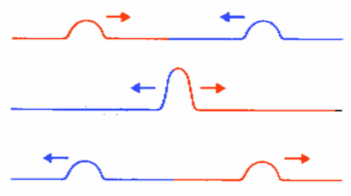
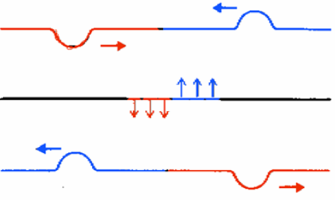
Superposición/Interferencia
Interferencia constructiva
Interferencia destructiva
Notes:
2
2
2

Slide 3
Ondas estacionarias en una cuerda
Notes:
3
3

Slide 4
Exposiciones sucesivas de ondas estacionarias en una cuerda estirada
De a) a d), la frecuencia de oscilación del extremo derecho aumenta, y la longitud de la onda estacionaria disminuye.
Notes:
4
4

Slide 5
De a) a d), la frecuencia de oscilación del extremo derecho aumenta, y la longitud de la onda estacionaria disminuye.
Notes:
5
5

Slide 6
Los extremos del movimiento de la onda estacionaria de b), con nodos en el centro y en los extremos.
Notes:
6
6

Slide 7
Notes:
7
7

Slide 8
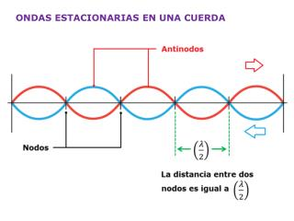
Formación de una onda estacionaria
Una onda que viaja a la izquierda (curva roja) se combina con otra que viaja a la derecha (curva azul) para formar una onda estacionaria.
Notes:
8
8

Slide 9
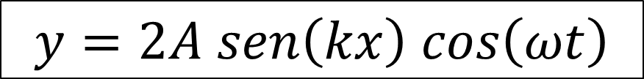


Tratamiento matemático
$$y_{1}=A sen (kx−ωt)$$
$$y_{2}=A sen (kx+ωt)$$
Aplicando superposición:
$${y=y}_{1}+y_{2}=A sen \left(kx−ωt\right)+A sen \left(kx+ωt\right)$$
Y como:
$$cos⁡(a∓b)=\cos\left(a\right)cos⁡(b)±sen\left(a\right)sen(b)$$
$$y=2A sen\left(kx\right) cos\left(ωt\right)$$
Notes:
9
9

Slide 10
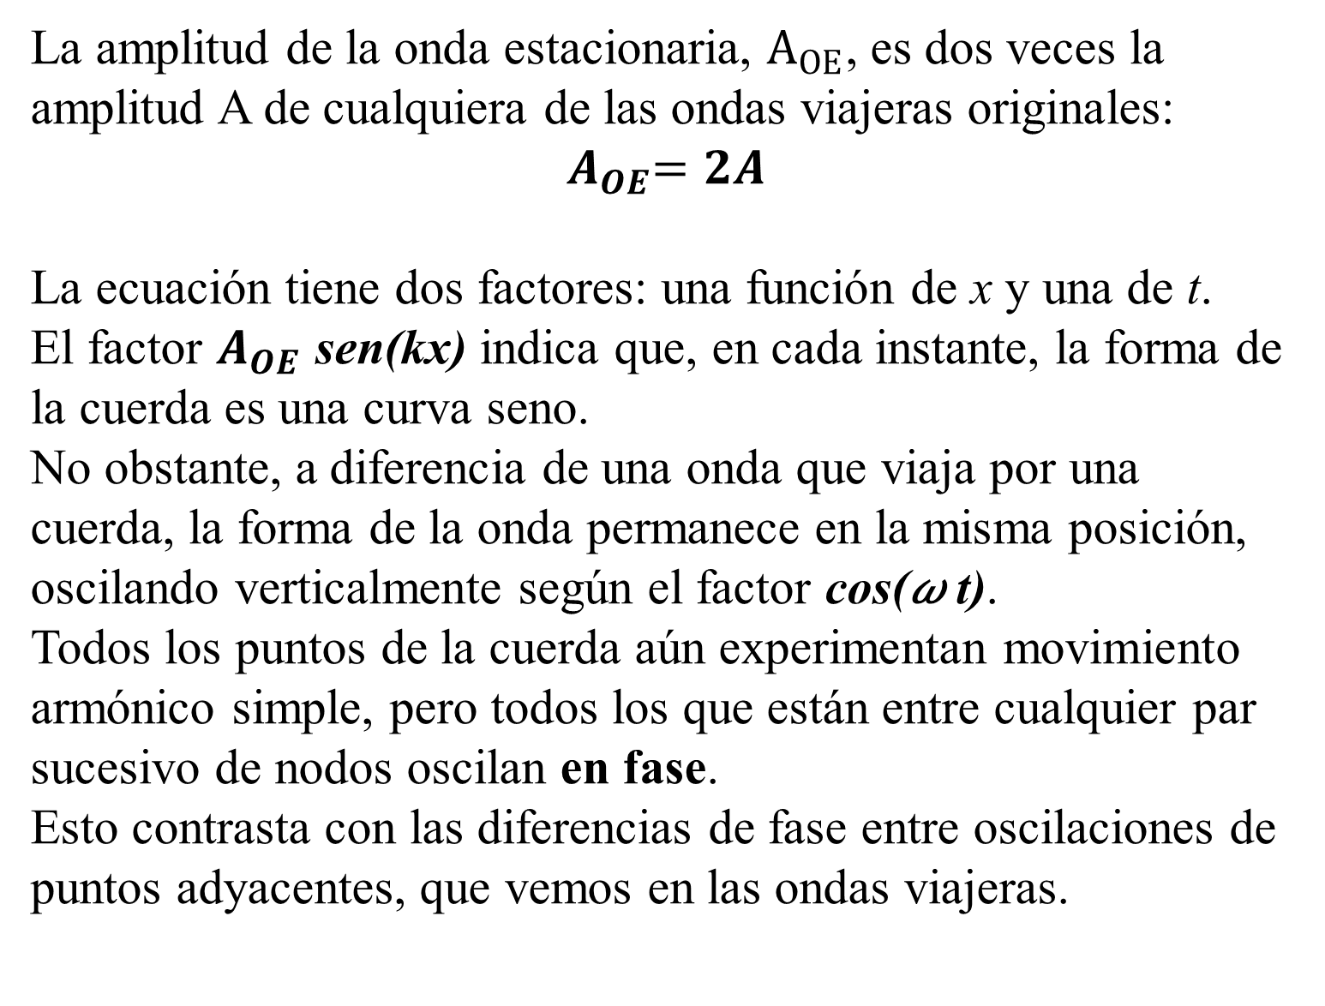
La amplitud de la onda estacionaria, $A_{OE}$, es dos veces la amplitud A de cualquiera de las ondas viajeras originales: ${ A}_{OE}=2A$
La ecuación tiene dos factores: una función de x y una de t.
El factor $A_{OE}$ sen(kx) indica que, en cada instante, la forma de la cuerda es una curva seno.
No obstante, a diferencia de una onda que viaja por una cuerda, la forma de la onda permanece en la misma posición, oscilando verticalmente según el factor cos(𝜔 t).
Todos los puntos de la cuerda aún experimentan movimiento armónico simple, pero todos los que están entre cualquier par sucesivo de nodos oscilan en fase.
Esto contrasta con las diferencias de fase entre oscilaciones de puntos adyacentes, que vemos en las ondas viajeras. que están entre cualquier par sucesivo de nodo
Notes:
10
10
10

Slide 11
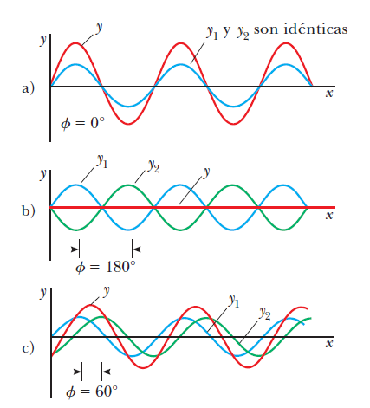

Slide 12

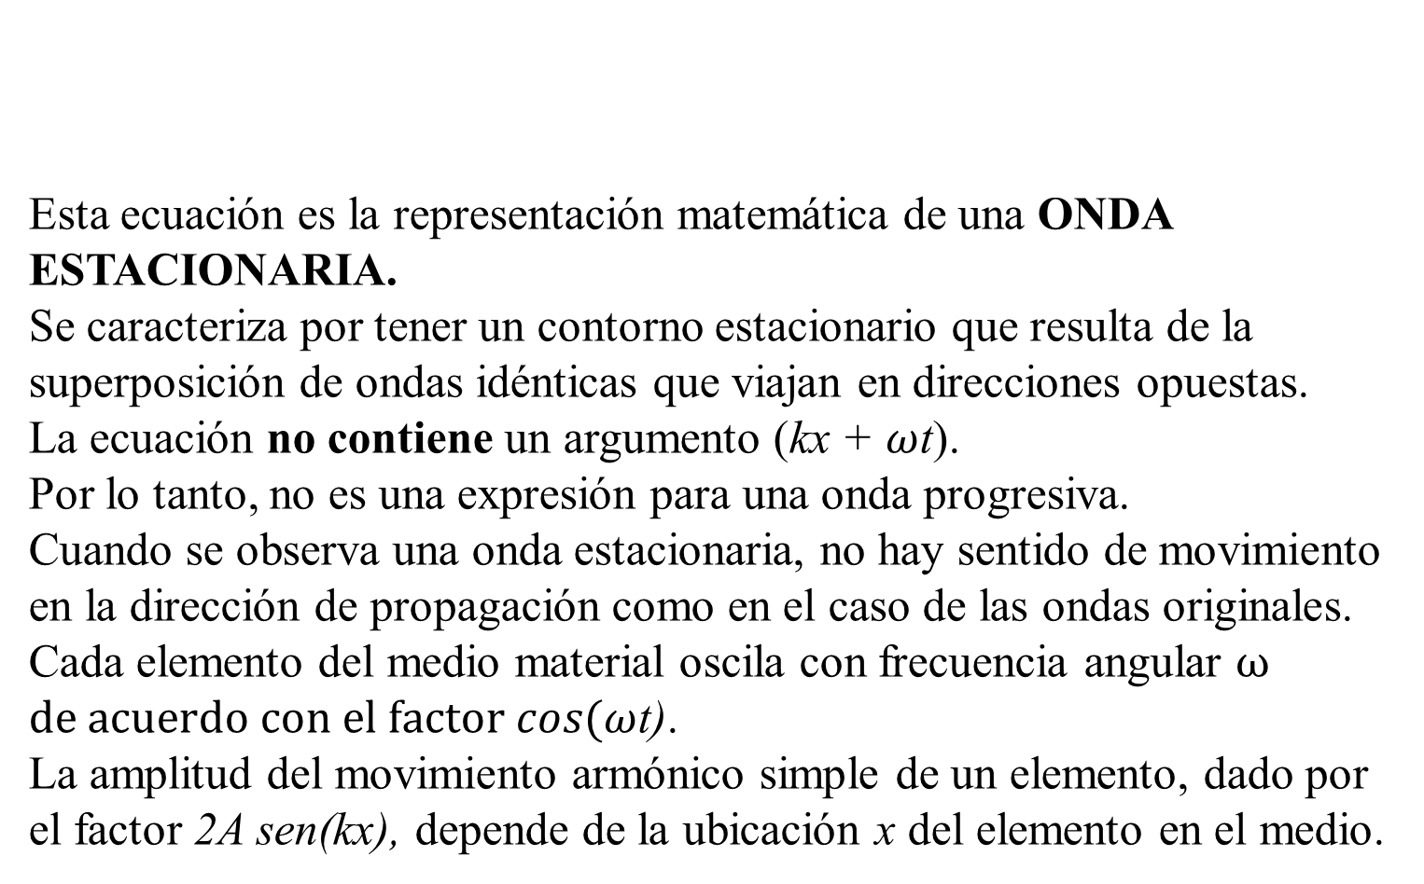
Esta ecuación es la representación matemática de una ONDA ESTACIONARIA.
Se caracteriza por tener un contorno estacionario que resulta de la superposición de ondas idénticas que viajan en direcciones opuestas.
La ecuación no contiene un argumento (kx + $ω$t).
Por lo tanto, no es una expresión para una onda progresiva.
Cuando se observa una onda estacionaria, no hay sentido de movimiento en la dirección de propagación como en el caso de las ondas originales.
Cada elemento del medio material oscila con frecuencia angular $ω$ $de acuerdo con el factor cos(ω$t).
La amplitud del movimiento armónico simple de un elemento, dado por el factor 2A sen(kx), depende de la ubicación x del elemento en el medio.
$$y=2A sen\left(kx\right) cos\left(ωt\right)$$

Slide 13
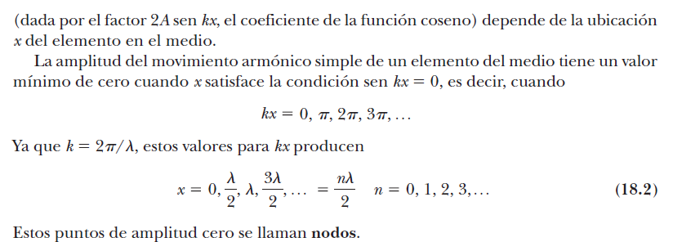
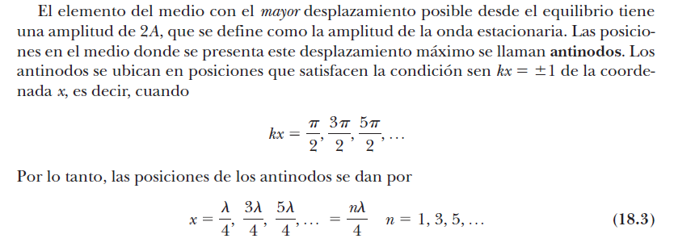

Slide 14
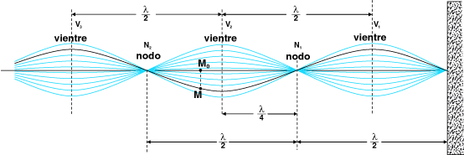

Slide 15
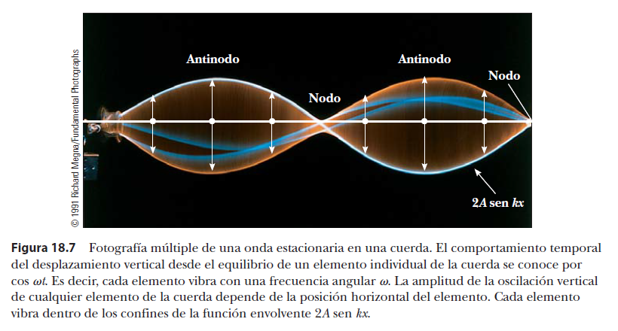

Slide 16
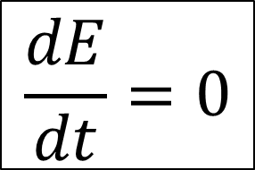
A diferencia de una onda viajera, una onda estacionaria NO TRANSFIERE energía de un extremo a otro.
Las dos ondas que forman la onda estacionaria transportarían individualmente iguales cantidades de energía, pero en direcciones opuestas.
HAY UN FLUJO LOCAL DE ENERGÍA DE CADA NODO A LOS ANTINODOS ADYACENTES, Y DE REGRESO.
La potencia promedio es cero para todos los puntos.
$$\frac{dE}{dt}=0$$
Notes:
16
16

Slide 17
Modos normales de una cuerda

Slide 18
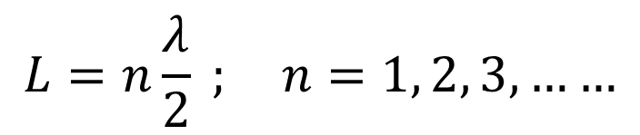
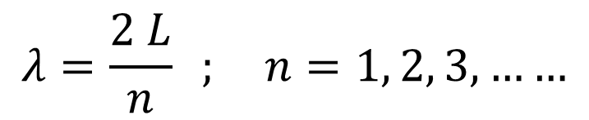
L
Una cuerda de longitud L, sujeta rígidamente en ambos extremos.
De esta manera, la onda estacionaria resultante debe tener un nodo en ambos extremos de la cuerda.
Dos nodos adyacentes están separados media longitud de onda (λ/2).
Así, la longitud de la curda expresada en longitud de la cuerda debe ser λ/2, o 2(λ/2), o 3(λ/2) o, en general, un número entero de media longitud de onda.
Notes:
18
18

Slide 19
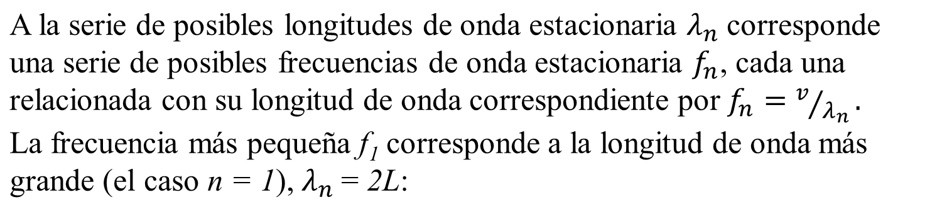
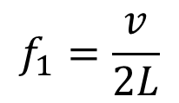
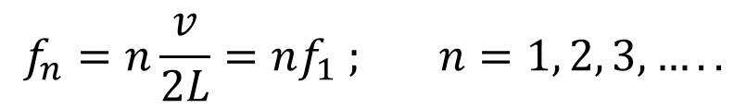
A esta frecuencia se llama frecuencia fundamental.
Las otras frecuencias posibles para una onda estacionaria son: f₂ = 2v/2L, f₃ = 3v/2L, … Todas éstas son múltiplos enteros de la frecuencia fundamental f₁, como: 2f₁, 3f₁, 4f₁, y así sucesivamente.
Podemos expresar todas las frecuencias como:
Notes:
19
19

Slide 20
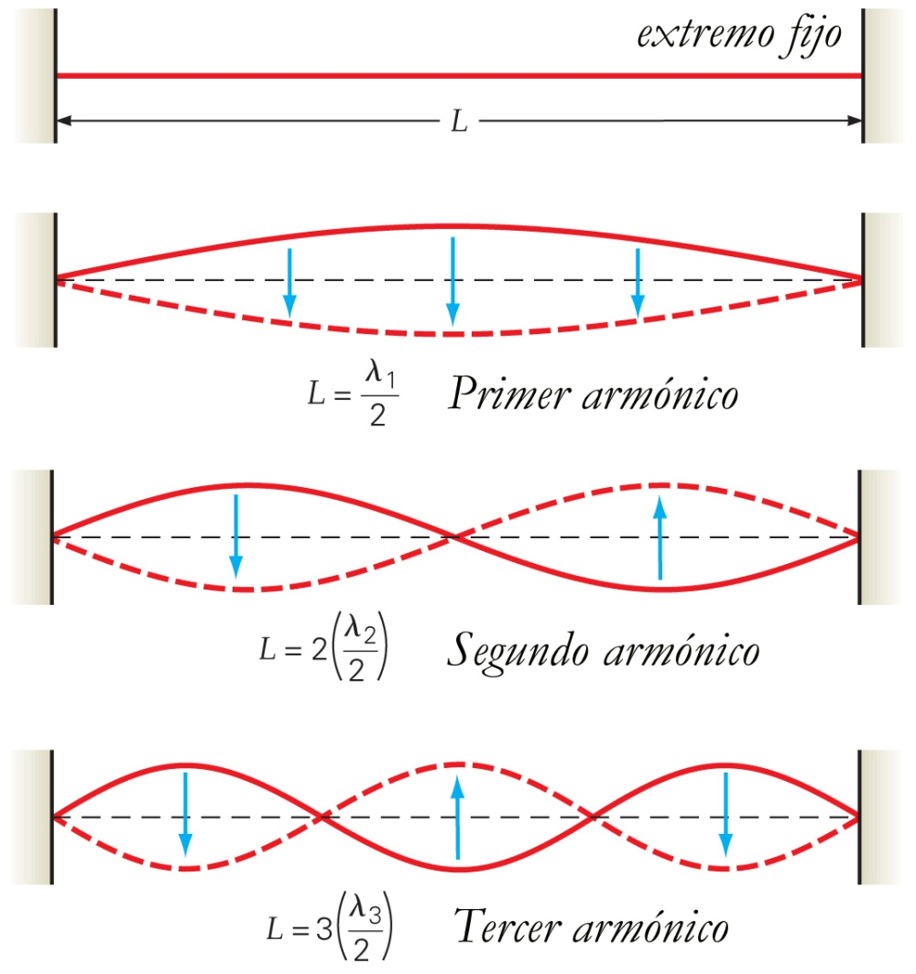
Modo Fundamental o
1º armónico
Hay nodos en los extremos de la
cuerda. Esto hace que sólo la
mitad de la onda progresiva
completa esté ahí.
Siendo la longitud de la cuerda L:
Y con: v = λ f ⇒ f = v / λ

Slide 21
2º armónico (n = 2)
La longitud de la curda es:
En general será:

Slide 22
Estas frecuencias se llaman armónicos, y la serie es una SERIE ARMÓNICA.
En la teoría musical llaman a f₂, f₃, etc, SOBRETONOS.
Entonces:
f₂ es el 2º armónico o el 1º sobretono.
f₃ es el 3º armónico o el, 2º sobretono.
y así sucesivamente.
Para una cuerda con extremos ﬁjos en x = 0 y x = L, la función de onda y(x, t) de la n-ésima onda estacionaria está dada por la ecuación de onda (que satisface la condición de que haya un nodo en x = 0), con:
ω = ω_{n} = 2π f_{n} y k = k_{n} =2π/λ_{n}
$$y_{n}\left(x, t\right)=2A sen\left(k_{n}x\right) cos(ω_{n}t)$$
Notes:
22
22

Slide 23
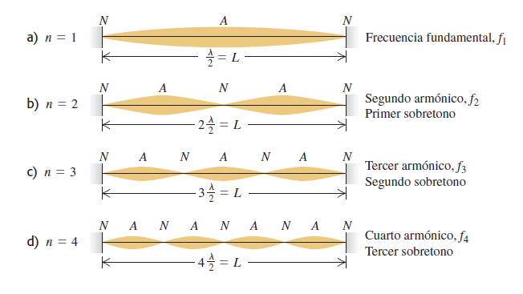
Notes:
23
23

Slide 24
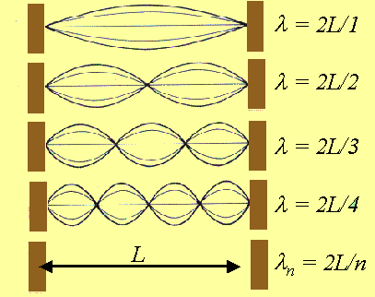
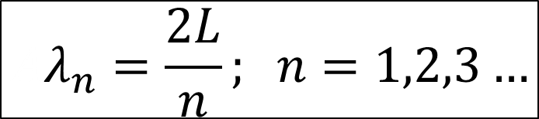
Valores de λ para ondas estacionarias
Fundamental o 1º armónico: n = 1 →
1er sobretono o 2º armónico: n = 2 →
2^{do} sobretono o 3º armónico: n = 3 →
3er sobretono o 4º armónico: n = 4 →
n: orden del armónico
$$Aλ_{n}=\frac{2L}{n}; n=1,2,3…$$
Notes:
24
24

Slide 25
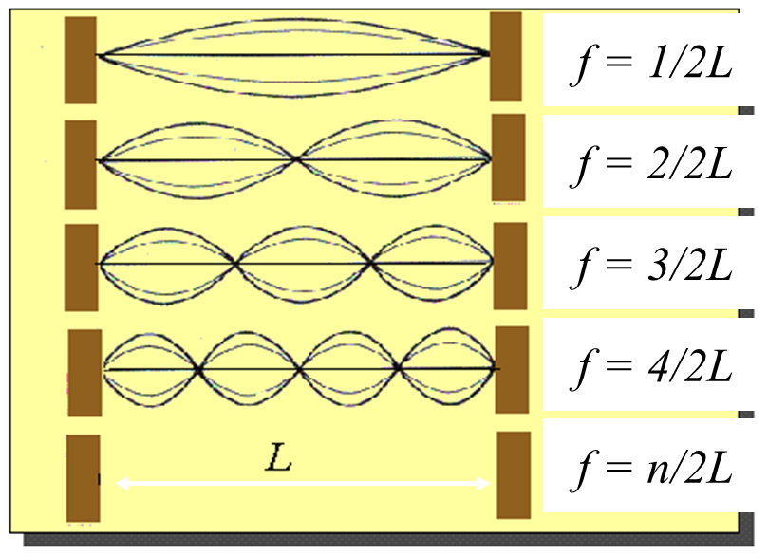
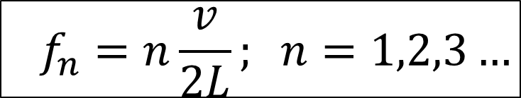
Valores de f para ondas estacionarias
Fundamental o 1º armónico: n = 1 →
1er sobretono o 2º armónico: n = 2 →
2^{do} sobretono o 3º armónico: n = 3 →
3er sobretono o 4º armónico: n = 4 →
n: orden del armónico
$$Af_{n}=n\frac{v}{2L}; n=1,2,3…$$
Notes:
25
25

